Slide 1
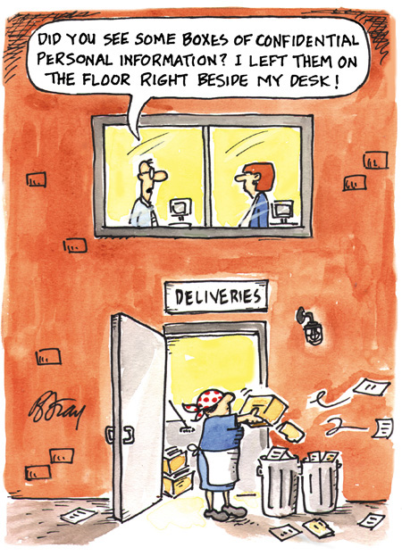
Zdravotnická dokumentace

Slide 2
Vedení zdravotnické dokumentace
Soubor informací vztahujících se k pacientovi, o němž je vedena
Povinnost vedení zdravotnické dokumentace
Výjimky z vedení ZD
Při poskytování zdravotních výkonů v rámci preventivní péče mimo zdravotnické zařízení není poskytovatel povinen vést zdravotnickou dokumentaci.
Mimo zdravotnické zařízení mohou být poskytovány zdravotní výkony v rámci preventivní péče zaměřené na předcházení onemocnění a jeho včasné rozpoznání, a to na základě povolení uděleného krajským úřadem.

Slide 3
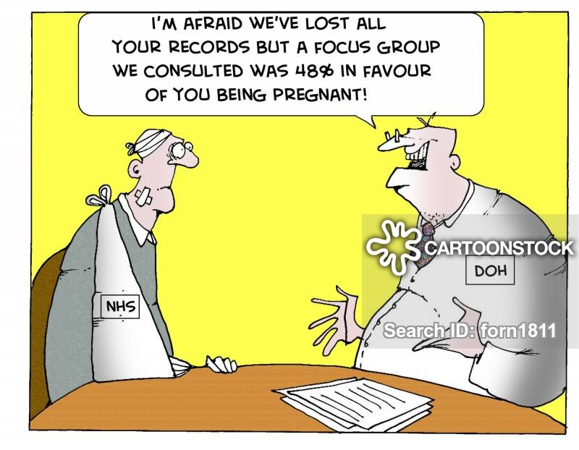
Poskytovatel je povinen vést a uchovávat zdravotnickou dokumentaci a nakládat s ní podle zákona a jiných právních předpisů. Zdravotnická dokumentace je vedena úplně, pravdivě a čitelně a je souborem informací:
identifikační údaje pacienta
pohlaví pacienta
identifikační údaje poskytovatele zdravotních služeb
informace o zdravotním stavu pacienta
údaje zjištěné z rodinné, osobní a pracovní anamnézy pacienta, a je-li to
důvodné, též údaje ze sociální anamnézy
údaje vztahující se k úmrtí pacienta
další údaje

Slide 4
Příklad údajů ve zdravotnické dokumentaci
Paní Nováková se v dospívání léčila s mentální anorexií, podstoupila na svou žádost dvakrát umělé přerušení těhotenství, je HBsAg pozitivní a nyní byl u ní diagnostikován karcinom děložního hrda; žije s matkou, která je v invalidním důchodě pro schizofrenii a se sestrou, která je prostitutka. Otec se zastřelil, ještě když byla malá.

Slide 5
Způsob vedení ZD
Průkazně, pravdivě, čitelně
Průběžně doplňována
Jednotlivé zápisy bez zbytečného odkladu
Opravy novým zápisem

Slide 6
Vedení zdravotnické dokumentace
V listinné podobě
V elektronické podobě
V kombinaci listinné a elektronické podoby (souběžná)

Slide 7
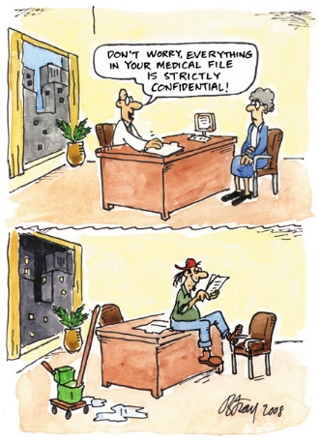
Nahlížení do zdravotnické dokumentace

Slide 8
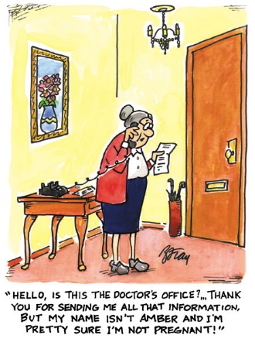
Kdo může nahlížet
Zdravotničtí pracovníci
Pacient
Rodina, příbuzní, pozůstalí
Studenti

Slide 9
Zdravotničtí pracovníci
osoby se způsobilostí k výkonu zdravotnického povolání
v přímé souvislosti s poskytováním zdravotních služeb
v rozsahu nezbytně nutném pro výkon povolání
z důvodu splnění úkolů podle Zozs nebo jiných právních předpisů
při hodnocení správného postupu při poskytování zdravotních služeb

Slide 10
Pacient
V přítomnosti zaměstnance pověřeného poskytovatelem
Právo činit si výpisy nebo kopie

Slide 11
Rodina, příbuzní, pozůstalí
zákonný zástupce nebo opatrovník pacienta
osoby určené pacientem, zákonným zástupcem nebo opatrovník pacienta
osoby blízké zemřelému pacientovi:
informace o zdravotním stavu pacienta, který zemřel, a informace o výsledku pitvy, byla-li provedena, včetně práva nahlížet do zdravotnické dokumentace vedené o jeho osobě nebo do jiných zápisů vztahujících se k jeho zdravotnímu stavu a pořizovat z nich výpisy nebo jejich kopie.
zemřelý mohl tento přístup předem zakázat

Slide 12
Studenti a zdravotnická dokumentace
Osoby získávající způsobilost k výkonu povolání zdravotnického pracovníka mohou nahlížet do zdravotnické dokumentace v nezbytně nutném rozsahu pro potřebu výuky.
Pacient nahlížení studentů do jeho zdravotnické dokumentace může zakázat.
NE OPISY A VÝPISY (možné pouze s výslovným souhlasem pacienta)

Slide 13
Pořizování kopií
Zpravidla poskytovatel
Oprávněn požadovat úhradu ve výši, která nesmí přesáhnout náklady spojené s pořízením výpisu
V případě, že je zdravotnická dokumentace vedena pouze v elektronické podobě, má pacient nebo jiná osoba oprávněná podle § 65 Zozs právo nahlížet dálkovým přístupem nebo na pořízení její kopie na technickém nosiči dat, který si určí, nebrání-li tomu technické možnosti poskytovatele; to neplatí, požaduje-li listinnou podobu.
O každém pořízení učinit záznam (s výjimkou zdrav. pracovníka)

Slide 14
Zákon o zpracování osobních údajů/GDPR
Povinnosti pro poskytovatele zdravotních služeb přijmout taková opatření, aby nemohlo dojít k neoprávněnému nebo nahodilému přístupu k osobním údajům, k jejich jinému neoprávněnému zpracování, jakož i k jinému zneužití osobních údajů.

Slide 15
Sankce při porušení povinností nakládání se ZD
Poruší povinnost vést, uchovávat, nakládat se ZD dle ZZS
Neumožní přístup a nahlížení do ZD oprávněným osobám
uvedeným v ZZS
Umožní nahlížet do ZD v rozporu se ZZS
Nepořídí výpis / kopii ZD dle ZZS
Neprovede záznam o nahlédnutí do ZD
ZZS - pokuta až 500 tis. Kč / 100 tis. Kč
GDPR - 20 mil euro (cca 500 mil Kč) – omezení zákonem

Slide 16
Sankce při porušení povinností nakládání se ZD
Příslušný správní orgán může pozastavit nebo odejmout oprávnění
k poskytování ZS
Poskytovatel nevede ZD
Poskytovatel vede ZD v rozporu s právními předpisy
Občanský zákoník
Náhrada škody a nemajetkové újmy
Soud může rozhodnout o obrácení důkazního břemena ohledně prokazování
(ne)splnění některého z předpokladů odpovědnosti za újmu (nález IV.ÚS 14/17)
Trestní zákoník
Neoprávněné nakládání s osobními údaji
Neoprávněný přístup k počítačovému systému

Slide 17
Sankce za neoprávněné porušení mlčenlivosti

Slide 18
Trestně právní sankce
Bude potrestán, kdo, byť i z nedbalosti, poruší povinnost mlčenlivosti tím, že neoprávněně zveřejní, sdělí nebo zpřístupní třetí osobě osobní údaje získané v souvislosti s výkonem svého povolání, zaměstnání nebo funkce, a způsobí tím vážnou újmu na právech nebo oprávněných zájmech osoby, jíž se osobní údaje týkají
Až tři léta nebo zákaz činnosti

Slide 19
Správní sankce
Porušení povinností poskytovatele plynoucí ze Zozs
Pokuta až 1.000.000,- Kč
Porušení povinností poskytovatele plynoucí ze zákona na ochranu osobních údajů
Pokuta až - 20 mil euro (cca 500 mil Kč)

Slide 20
Soukromoprávní postihy
Pracovněprávní postihy
I okamžité zrušení pracovního poměru
Vystavení se riziku podání žaloby
Náhrada nemajetkové újmy

Slide 21
Disciplinární postih
Kárná (disciplinární) ochrana soukromí v podobě postihování porušení mlčenlivosti.
Flagrantní porušení dokáže být důvodem pro odnětí profesní licence.

Slide 22
Význam této čásasti pro výuku

Slide 23
Při klinické výuce
Respektujte právo pacienta na soukromí a jeho osobní zónu​
Včetně prostor k odkládání osobních věcí​
Pokud si pacient nepřeje Vaši přítomnost, odejděte​
V žádném případě nepořizujte skryté nahrávky ani fotografie pacienta ​
Ani pro osobní potřebu, ani pokud pacient nebude přímo poznatelný​
Nedělejte kopie jeho zdravotnické dokumentace (bez výslovného souhlasu)​
Při neformálních rozhovorech se spolužáky nesmí být ani z kontextu dovoditelná osoba pacienta

Slide 24
Fotografie a záznamy psaní studentských prací, SVOČ a prezentací
Jakékoliv výpisky a shromažďování informací​
Fotografie pacienta nebo částí těla​
Vždy s vědomím a souhlasem pacienta​
Nikdy ne pacienty v bezvědomí ​
Minimalizovat zásahy do soukromí (pozor, skutečná anonymizace je skoro nemožná)​
Pozor souhlas s pořízením záznamu a jeho dalším šíření jsou dva samostatné souhlasy, souhlas s jedním neznamená souhlas s druhým​
Každá sesbíraná informace musí mít svůj účel!​

Slide 25
Sběr údajů o pacientech pro potřeby závěrečných prací
Vždy s vědomím poskytovatele ​
Poskytovatel od pacienta obstará souhlas​

Slide 26
Odpovědnost ve zdravotnictví

Slide 27
Náležitá odborná úroveň (postup lege artis)
Náležitou odbornou úrovní se rozumí poskytování zdravotních služeb podle pravidel vědy a uznávaných medicínských postupů, při respektování individuality pacienta, s ohledem na konkrétní podmínky a objektivní možnosti.

Slide 28
Předpoklady vzniku odpovědnosti
Porušení právní povinnosti
Příčinná souvislost
Škoda/porušení právem chráněného zájmu

Slide 29
Porušení právní povinnosti
Povinnost daná
Ze Smlouvy
Ze Zákona
Typy zavinění
Úmysl
Nedbalost

Slide 30
Povinnost prevence
Vyžadují-li to okolnosti případu nebo zvyklosti soukromého života, je každý povinen počínat si při svém konání tak, aby nedošlo k nedůvodné újmě na svobodě, životě, zdraví nebo na vlastnictví jiného.
Povinnost zakročit na ochranu práv jiného každý kdo má kontrolu nad nebezpečnou situací.

Slide 31
Vyloučení protiprávnosti
Nutná obrana
Před útokem
Krajní nouze
Před hrozící újmou
Omluvitelné vzrušení
Při posouzení, zda někdo jednal v nutné obraně, anebo v krajní nouzi, se přihlédne i k omluvitelnému vzrušení mysli

Slide 32
Typy odpovědnosti
Občanskoprávní
Pracovněprávní
Správní
Trestní
Disciplinární

Slide 33
Odpovědnost dle práva občanského

Slide 34
Náhrada újmy
Majetková Škoda
Nemajetková Újma
Újma

Slide 35
Nepřihlíží se k ujednání, § 2898
které předem vylučuje nebo omezuje povinnost k náhradě újmy způsobené člověku na jeho přirozených právech,
způsobené úmyslně nebo z hrubé nedbalosti;
předem vylučuje nebo omezuje právo slabší strany na náhradu jakékoli újmy.

Slide 36
Náhoda
Újmu způsobenou náhodou nahradí ten, kdo dal ze své viny k náhodě podnět, zejména tím, že poruší příkaz nebo poškodí zařízení, které má nahodilé újmě zabránit.

Slide 37
Škoda způsobená věcí
Kdo je povinen někomu něco plnit a použije při tom vadnou věc, nahradí škodu způsobenou vadou věci. To platí i v případě poskytnutí zdravotnických, sociálních, veterinárních a jiných biologických služeb.
Nevztahuje se na nesprávně zvolenou věc.
Způsobí-li škodu věc sama od sebe, nahradí škodu ten, kdo nad věcí měl mít dohled. (lze se sprostit)

Slide 38
Škoda způsobená informací nebo radou
Kdo se hlásí jako příslušník určitého stavu nebo povolání k odbornému výkonu nebo jinak vystupuje jako odborník,
nahradí škodu, způsobí-li ji neúplnou nebo nesprávnou informací nebo škodlivou radou danou za odměnu v záležitosti svého vědění nebo dovednosti.

Slide 39
Rozsah náhrady

Slide 40
Obecné ustanovení
Škoda se nahrazuje uvedením do předešlého stavu. Není-li to dobře možné, anebo žádá-li to poškozený, hradí se škoda v penězích.
Nemajetková újma se odčiní přiměřeným zadostiučiněním. Zadostiučinění musí být poskytnuto v penězích, nezajistí-li jeho jiný způsob skutečné a dostatečně účinné odčinění způsobené újmy.

Slide 41
Rozsah
Skutečná škoda
Ušlý zisk

Slide 42
Náhrada při ublížení na zdraví
Při ublížení na zdraví odčiní škůdce újmu poškozeného peněžitou náhradou, vyvažující:
plně vytrpěné bolesti a další nemajetkové újmy;
ztížení společenského uplatnění
vznikla-li poškozením zdraví překážka lepší budoucnosti poškozeného. Nelze-li výši náhrady takto určit, stanoví se podle zásad slušnosti.

Slide 43
Usmrcení
Při usmrcení nebo zvlášť závažném ublížení na zdraví odčiní škůdce duševní útrapy manželu, rodiči, dítěti nebo jiné osobě blízké peněžitou náhradou vyvažující plně jejich utrpení. Nelze-li výši náhrady takto určit, stanoví se podle zásad slušnosti.

Slide 44
Náklady spojené s péčí o zdraví
Škůdce hradí též účelně vynaložené náklady spojené s péčí o zdraví poškozeného, s péčí o jeho osobu nebo jeho domácnost tomu, kdo je vynaložil; požádá-li o to, složí mu škůdce na tyto náklady přiměřenou zálohu.

Slide 45
Náklady pohřbu
Škůdce nahradí tomu, kdo je vynaložil, přiměřené náklady spojené s pohřbem
v rozsahu, v jakém nebyly uhrazeny veřejnou dávkou podle jiného právního předpisu. Přitom se přihlédne k zvyklostem i k okolnostem jednotlivého případu.

Slide 46
Náhrada za ztrátu na výdělku
Náhrada za ztrátu na výdělku po dobu pracovní neschopnosti poškozeného se hradí peněžitým důchodem ve výši rozdílu mezi průměrným výdělkem poškozeného před vznikem újmy a náhradou toho, co poškozenému bylo vyplaceno v důsledku nemoci či úrazu podle jiného právního předpisu.

Slide 47
Náhrada za ztrátu na důchodu
Náhrada za ztrátu na důchodu náleží poškozenému ve výši rozdílu mezi důchodem, na který poškozenému vzniklo právo, a důchodem, na který by mu bylo vzniklo právo, jestliže by do základu, z něhož byl vyměřen důchod, byla zahrnuta náhrada za ztrátu na výdělku po skončení pracovní neschopnosti, kterou poškozený pobíral v době rozhodné pro vyměření důchodu.

Slide 48
Náklady na výživu pozůstalým
Při usmrcení hradí škůdce peněžitým důchodem náklady na výživu pozůstalým, kterým zemřelý ke dni své smrti poskytoval nebo byl povinen poskytovat výživu.
Náhrada náleží pozůstalým ve výši rozdílu mezi dávkami důchodového zabezpečení poskytovanými z téhož důvodu a tím, co by poškozený podle rozumného očekávání mohl pozůstalým na těchto nákladech poskytovat, pokud by k jeho zranění nedošlo.

Slide 49
Stížnosti ve zdravotnictví

Slide 50
Osoby oprávněné k podání stížnosti
Pacient
Zákonný zástupce nebo opatrovník pacienta
Osoba blízká v případě, že pacient tak nemůže učinit s ohledem na svůj zdravotní stav nebo pokud zemřel
Osoba zmocněná pacientem

Slide 51
Příjemce stížnosti
Poskytovatel
Příslušný správní orgán
  Krajský úřad,
  Magistrát hlavního města Prahy

Slide 52
Povinnosti poskytovatele při vyřizování stížnosti
Ústní projednání stížnosti, pokud je to s ohledem na charakter stížnosti vhodné
Vyřídit stížnost do 30/60 dnů ode dne jejího obdržení
Vést evidenci o podání stížností a o způsobu jejich vyřízení
Umožnit stěžovateli nahlížet do konkrétního stížnostního spisu a pořizovat z něj kopie
Poskytnout mu včasnou a nutnou součinnost správnímu orgánu
Lůžková péče – vypracovat postup pro vyřizování stížností, informaci o možnosti a postupu uveřejnit v ZZ na veřejně přístupném místě a na svých internetových stránkách

Slide 53
Způsoby vyřízení stížnosti
Uložení nápravných opatření s uvedením lhůty pro jejich splnění
Podání podnětu orgánu příslušnému podle jiných právních předpisů, příslušné komoře,
Informace zdravotní pojišťovně pacienta o uložených nápravných opatřeních nebo o podání podnětu

